Slide 1
Дневник читателя
Ученица ГБОУ СОШ № 15
1 «а» класса
Костикова Екатерина

Slide 2
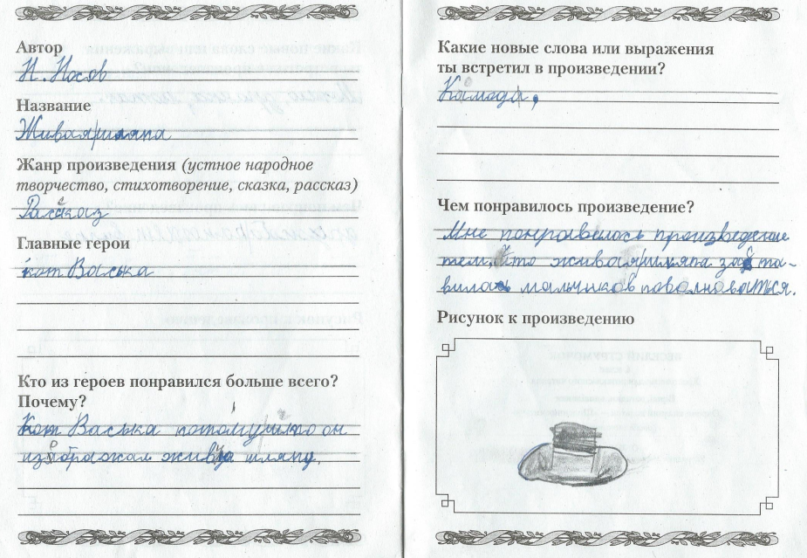

Slide 3
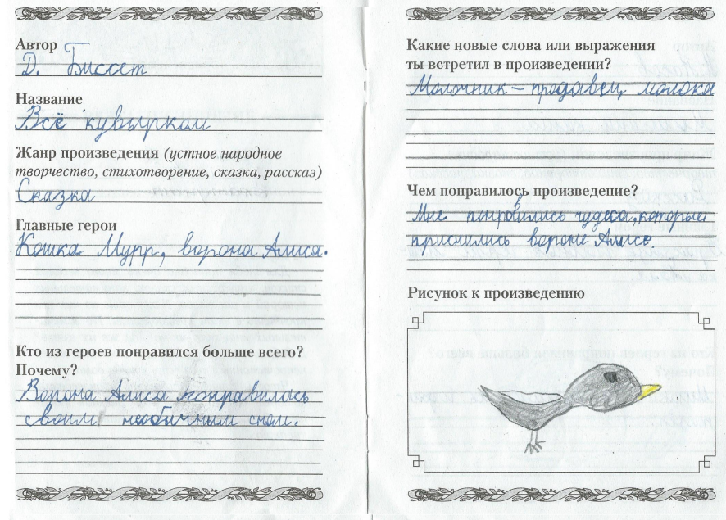

Slide 4
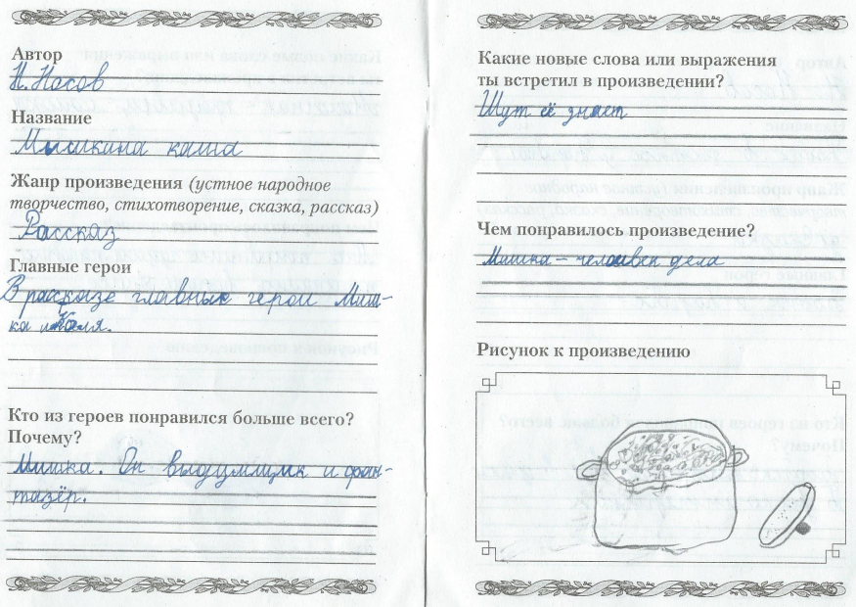

Slide 5
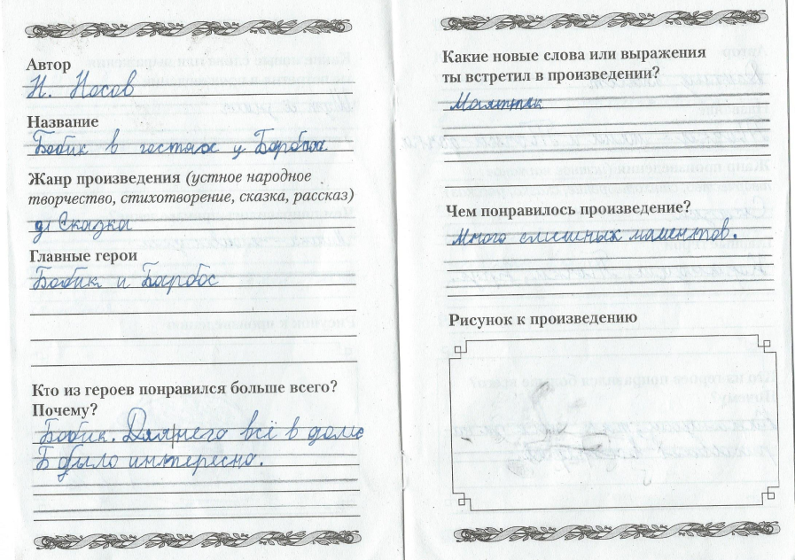

Slide 6
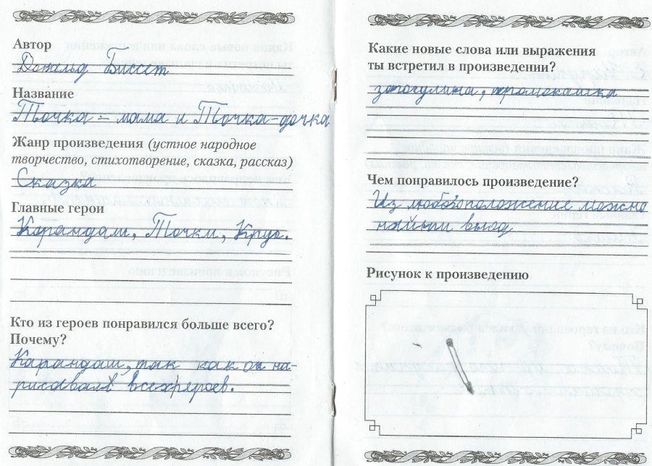

Slide 7
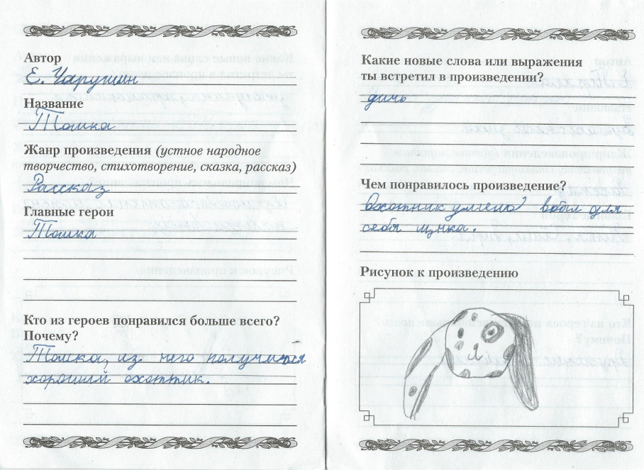

Slide 8
